Slide 1
仓储管理系统
从纸质单据到全流程数字化协同
2026 年 10 月

Slide 2
背景与痛点
03 · 背景与痛点
五类库存管理难题
每一条都是日常运营中反复发生、靠人工手段难以根治的问题
库存管理混乱
台账靠手工 / Excel 更新，滞后失真；超储与缺货并存，仓库利用率低。
后果：账上有的货找不到、找到的货对不上数，采购与生产决策缺少可信依据。
01
生产领料耗时久
凭经验领料、往返仓库反复确认；错领漏领后还要二次补领。
后果：产线等料停工，工期被迫延长，错领的料无人追溯。
02
销售与库存脱节
靠电话 / 微信问库存，响应慢、口径不一。
后果：先接单后发现没货，超卖违约风险与丢单并存。
03
库存盘点效率低
人工核对费时费力且易出错，差异缺少系统记录。
后果：盘完说不清差在哪，复盘追责无据可查，同样问题反复出现。
04
余料管理不足
余料无台账、状态不明，有料不敢用、有料找不到。
后果：可再利用的余料长期闲置直至报废，持续浪费成本。
05
后续亮点页以「回应痛点 N」角标逐一对应；余料台账为下一步规划（见第 12 页）。

Slide 3
方案总览
04 · 方案总览
三个建设目标，一条业务主线
准
建立统一库存台账，账实一致、数据实时准确
快
单据全流程线上流转，部门间自动协同
明
库存变动全程留痕，经营过程可追溯
① 销售订单
② 缺货转采购
③ 采购申请
④ 进货入库
销售开单，一单多型号
缺货自动识别汇总
采购员接单处理
供应商到货，库存回升
⑧ 确认出库
⑦ 生产入库
⑥ 齐套领料
⑤ 生产任务
仓储复核，履约闭环
生产申请+仓储确认
三段复核防错领
BOM 齐套预警
库存由各业务环节自动联动增减，全程单据化、无需人工改台账
在成熟仓储管理系统基础上深度定制开发：流程、权限与数据模型均按甲方需求重构。

Slide 4
方案总览
05 · 方案总览
系统全景：主数据打底，业务域居中，协同治理在上
协同与治理层 —— 跨部门的规则与触达
34
库存预警中心
作废审批流
站内消息通知
全程时间线
真只读审计
功能页面
核心业务域 —— 按部门分工的单据流转
进货与采购
销售域
生产域
库存域
11
进货管理
采购申请
供应商管理
销售管理
销售退货
价格偏离审批
生产任务 BOM
生产领料
成品入库 / 质检
库存盘点
库存预警
余料管理（规划）
业务功能域
42
主数据与基础层 —— 全系统共用的事实与规则
商品资料（主数据）
用户与部门权限
系统参数 / 阈值
数据库数据表
物料按「名称 + 规格」唯一建档；库存变更由各业务单据联动完成，不在商品资料重复录入。

Slide 5
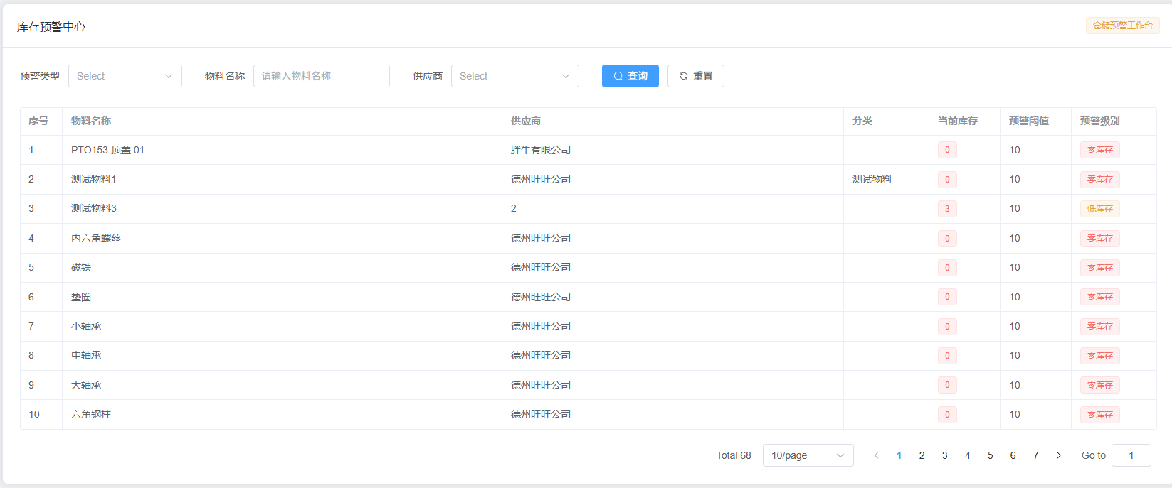
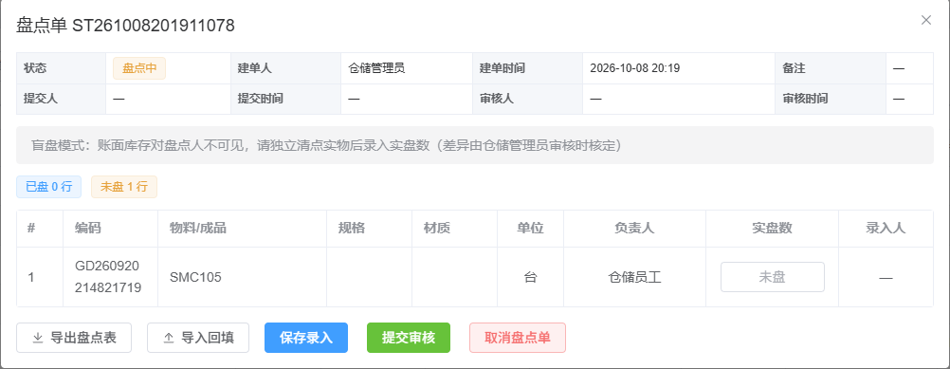
亮点 I · 库存与盘点
06 · 亮点 I
账实一致：预警前置，盘点闭环
回应痛点 1、痛点 4 —— 库存风险在预警中心先看见，盘点结果可核、差异可追
库存预警闭环：从发现到催采一条线
强制盲盘：员工全程看不到账面数
1
库存低于安全线 系统按安全线实时比对，自动亮牌
1
仓储建单并指派 站内消息直达盘点负责人
2
预警中心集中呈现 物料、当前量、安全线、缺口一目了然
2
员工盲盘录入 只见实盘数，账面数与差异全程屏蔽
3
自动匹配建议供应商 催采从「找人查」变「点开办」
3
提交送审 仓储管理员收到「盘点单待审核」
4
到货入库自动解除 库存回升，预警同步消除
4
自动生成差异 生效后差异留档，复盘有据可查
盘点单四态全生命周期：草稿 / 进行中 / 已完成 / 已作废；预警读权限覆盖四部门成员。

Slide 6
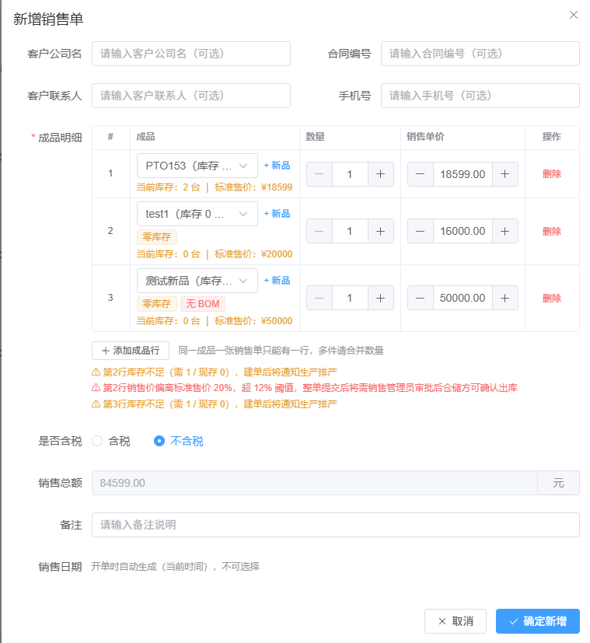
亮点 II · 销售协同
07 · 亮点 II
销售-仓储-采购一线牵，缺货自动找到采购
回应痛点 3 —— 销售端看得见库存、出库有人复核、缺货自动转采购
销售开单
缺货自动识别
消息直达采购
采购进货
库存回升 · 预警解除
仓储确认出库
站内消息 · 缺货通知（脱敏示例）
销售订单 SO-2026***-001 缺货汇总：成品 A 缺 40、成品 B 缺 15
（同一订单缺货合并为一条通知，不刷屏）——已自动生成采购申请待处理，到货后预警自动解除。
一单多型号 一张销售单多成品行，整单一次确认出库不拆单
价格偏离审批 售价超阈值自动送销售管理员审批
另有全流程履约时间线（见第 09 页）；缺货按单汇总一条消息，避免多头轰炸。

Slide 7
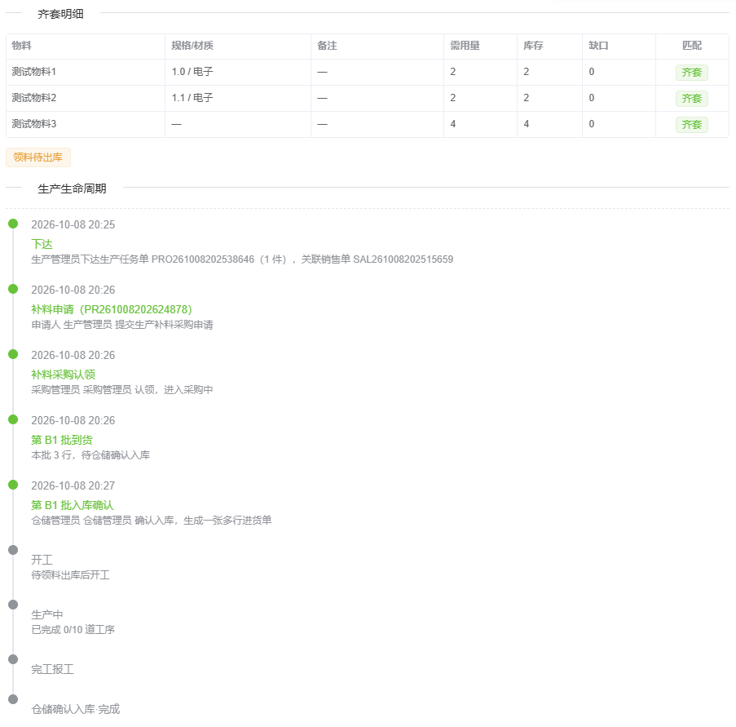
亮点 III · 生产领料
08 · 亮点 III
错领漏领双闸拦截：四道闸 + 一道质检
回应痛点 2 —— 齐套先算清楚，发料三段复核，产线质量有闸门
闸 1 · 事前
闸 2 · 申请
闸 3 · 发料
闸 4 · 复核
BOM 齐套核算
领料人提交申请
仓库按单发料
领料人确认收料
按生产任务自动算齐套，缺料即预警；齐套领料按单事实显示，防止先领后补
按任务单选物料，事前明确「领什么、领多少」，杜绝凭经验估领
仓管员照申请单核对发料，品项数量差错当场暴露
领料人复核收料才闭环，三段留痕、双向确认
产线质检闸 + 两段式成品入库
工序打卡流转，上道不合格不得流入下道；质检结果驱动任务状态推进
成品入库走「生产申请 + 仓储确认」两段式，不带病入库
补料、退料同样走三段复核；生产任务单联动销售单，需求变化自动传导。

Slide 8
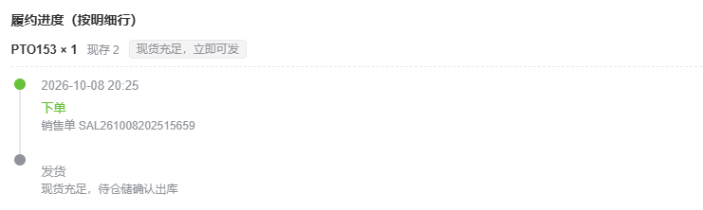
治理与追溯
09 · 治理与追溯
单据有审批、过程有留痕、数据有人守
回应痛点 1 —— 把「谁能动数据、动过没有」变成系统里的硬规则
销售履约时间线 · 脱敏示例（单号 SO-2026***-001）
作废审批 + 联动冻结 重要单据不可直接删除，作废须走审批；销售单取消 / 终止后，在途下游单据（采购、补料、入库、质检）联动冻结
10:02 销售开单
一单多型号
14:30 采购到货入库
库存回升预警解除
价格审批 + 真只读审计 售价偏离阈值自动送销售管理员审批；审计角色看得见、改不了，不越权纠错
1
2
3
4
10:02 缺货自动汇总
消息直达采购
16:45 仓储确认出库
履约闭环
权限按部门隔离 四部门按角色授权，读写权限分开配置；跨部门单据两侧各有门禁
状态推进、驳回、作废全节点留痕，谁在何时做了什么一目了然
当前为单据级全程留痕；件级（序列号级）追溯在后续计划中。

Slide 9
THANK YOU
谢谢观看，期待指导

